Slide 1
第一章 半导体器件基础
1.1 半导体的基本知识
1.2 PN结
1.3 半导体二极管
1.4 双极型半导体三极管
1.5 场效应管

Slide 2
知识点：
（1）本征半导体、杂质半导体等半导体相关基础知识和基本概念；
（2）PN结的形成、工作原理、单向导电性、击穿特性和电容特性等基本知识；
（3）晶体二极管伏安特性、主要参数、简化模型及各种基本应用电路的分析和计算；
（4）双极型晶体三极管工作原理、伏安特性及主要参数，工作状态分析；
（5）场效应管的工作原理、输出特性和转移特性曲线及主要参数，工作状态分析。
重点：晶体二极管、晶体三极管的工作原理、特性曲线、等效模型、主要参数及其应用电路的分析和计算。
难点：晶体三极管应用电路的分析和计算。

Slide 3
能力培养：
（1）正确理解和掌握晶体二极管、晶体三极管的工作原理、特性曲线、等效模型、主要参数；
（2）能够进行晶体二极管、晶体三极管应用电路的分析和计算。

Slide 4
1.1 半导体的基本知识
1.2 PN结
1.3 半导体二极管
1.4 双极型半导体三极管
1.5 场效应管

Slide 5
1.1 半导体的基础知识
根据物体导电能力（电阻率）的不同，来划分导体、绝缘体和半导体。
电阻率小的为导体，电阻率大的为绝缘体，电阻率介于二者之间的为半导体。
半导体的电阻率为10⁻³～10⁹ Ω⋅cm。典型的半导体有硅Si和锗Ge以及砷化镓GaAs等。
Notes:
镓 jiā

Slide 6
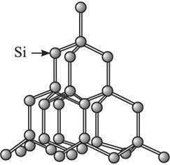
1.1.1 本征半导体及其导电性
本征半导体——化学成分纯净的半导体。
制造半导体器件的半导体材料的纯度要达到99.9999999%，常称为“九个9”。它在物理结构上呈单晶体形态。
Notes:
整块物质都由原子或分子按一定规律作周期性重复排列的晶体称为单晶体；
整个物体是由许多杂乱无章的排列着的小晶体组成的，这样的物体叫多晶体。

Slide 7
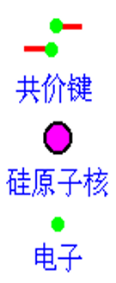
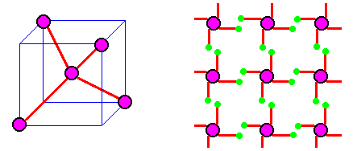
(1)本征半导体的共价键结构
硅和锗是四价元素，原子的最外层轨道上有四个电子称为价电子。硅材料中，硅原子的四个价电子分别与周围四个硅原子的一个价电子形成共价键，使价电子受自身原子核的束缚，也受共价键束缚，为这些原子所共有，在空间形成排列有序的晶格结构，称硅材料为硅晶体。
(c)
(a) 硅晶体的立体结构 (b) 共价键结构平面示意图
硅原子空间排列及共价键结构平面示意图

Slide 8
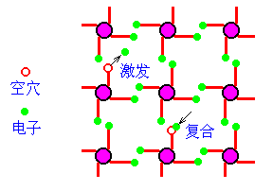
(2)两种载流子&电子空穴对
当硅晶体处于热力学温度0K时，硅晶体中没有自由电子。当温度升高或受到光的照射时，价电子能量增高，有的价电子可以挣脱原子核及共价键的束缚，而参与导电，成为自由电子。
这一现象称为本征激发，也称热激发。

Slide 9
自由电子产生的同时，在其原来的共价键中就出现了一个空位，原子的电中性被破坏，呈现出正电性，其正电量与电子的负电量相等，人们常称呈现正电性的这个空位为空穴。
半导体中存在两种导电的载流粒子（简称载流子）。

Slide 10
本征激发过程（动画4-1）
可见，因热激发出现的自由电子和空穴是同时成对出现数量相等，称为电子空穴对。游离的部分自由电子在运动中也可能回到空穴中去，称为复合。
本征激发和复合在一定温度下会达到动态平衡，此时自由电子与空穴浓度相等，其中的载流子浓度是一定的。

Slide 11
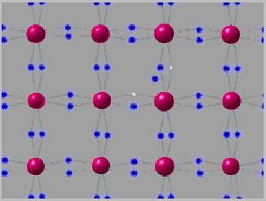
(3)自由电子及空穴的移动
本征半导体中自由电子空穴的运动是杂乱的，空穴的运动是靠相邻共价键中的价电子充填来实现，整个晶体呈电中性。
外加电场时，自由电子的定向运动形成了电子电流，空穴的定向运动形成空穴电流，它们方向相反大小相等。
本征硅中的电流为两个电流之和。
空穴在晶格中的移动
（动画4-2）

Slide 12
本征半导体载流子的浓度跟环境温度有关，环境温度升高时，热运动加剧，本征激发产生的电子空穴对增多，载流子浓度升高，导电性能增强。反之相反。
半导体材料对温度的敏感，既可以用来制作热敏和光敏器件，又是造成半导体器件温度稳定性差的原因。

Slide 13
1.1.2 杂质半导体
在本征半导体中掺入某些微量的元素作为杂质，可使半导体的导电性发生显著变化。掺入的杂质主要是三价或五价元素。掺入杂质的本征半导体称为杂质半导体。

Slide 14
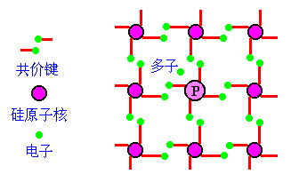
(1) N型半导体（电子型半导体）
本征硅中掺入五价杂质元素例如磷（P），形成 N型半导体。杂质少量不影响晶格结构，只是一些硅原子被磷原子所代替，磷原子的四个价电子与周围四个硅原子中的价电子形成共价键，而多余的一个价电子因无共价键束缚而在室温下极易形成自由电子。同时本征激发产生电子空穴对。
N型半导体结构示意图

Slide 15
N型半导体结构示意图
自由电子是多数载流子（多子）, 主要由杂质原子提供；
空穴是少数载流子（少子）, 由热激发形成。
提供自由电子的五价杂质原子因带正电荷而成为正离子，因此五价杂质原子也称为施主杂质。

Slide 16
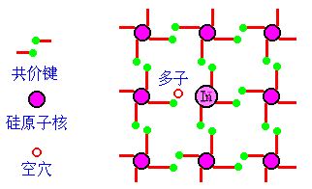
(2) P型半导体（空穴型半导体）
本征硅中掺入少量三价杂质元素如硼（B）、铟（In）、镓等，形成 P 型半导体。杂质不影响本征硅的晶格结构，只是一些硅原子被硼原子所代替，硼的三个价电子与周围三个硅原子的三个价电子形成共价键，硼缺少一个价电子对应共价键留下一个空位。当硅原子的电子填补此空位时，就会在其共价键中产生一个空穴。本征激发产生电子空穴对。
P型半导体的结构示意图
Notes:
铟，读作（yīn），其本义是金属元素，符号In（indium），三价元素

Slide 17
P型半导体的结构示意图
P型半导体中空穴是多数载流子，主要由掺杂形成；
电子是少数载流子，由热激发形成。
空穴很容易俘获电子，使杂质原子成为负离子。三价杂质因而也称为受主杂质。

Slide 18
1.1.3 半导体的导电性能
杂质半导体改善本征半导体的导电性能，控制掺入杂质元素的浓度，就可以控制其导体性能。典型数据如下：
T=300 K室温下,本征硅的电子和空穴浓度:
n = p =1.4×10¹⁰/cm³
1
2
掺杂后 N 型半导体中的自由电子浓度:
n=5×10¹⁶/cm³
本征硅的原子浓度: 4.96×10²²/cm³
3
以上三个浓度基本上依次相差 10⁶/cm³。多子受掺入杂质浓度影响，少子为本征激发产生，故环境温度对少子的影响很大，所以杂质半导体导电性能与温度密切有关。

Slide 19
1.1 半导体的基本知识
1.2 PN结
1.3 半导体二极管
1.4 双极型半导体三极管
1.5 场效应管

Slide 20
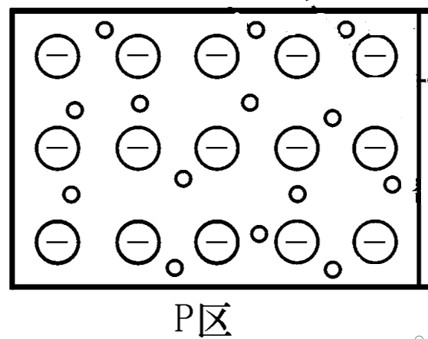
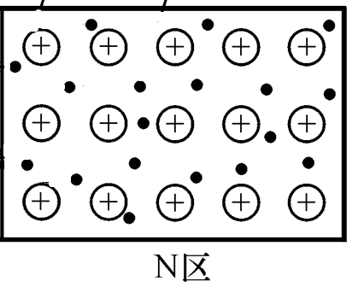

1.2.1 PN结的形成
在一块本征半导体的两侧通过扩散不同的杂质,分别形成P型半导体和N型半导体。此时将在P型半导体和N型半导体的结合面上有如下物理过程:
空穴
负离子
正离子
自由电子
少子
少子
P区
N区
Notes:
物质因浓度差而产生的运动称为扩散运动。气体、液体、固体均有之。
扩散运动使靠近接触面P区的空穴浓度降低、靠近接触面N区的自由电子浓度降低，产生内电场。

Slide 21
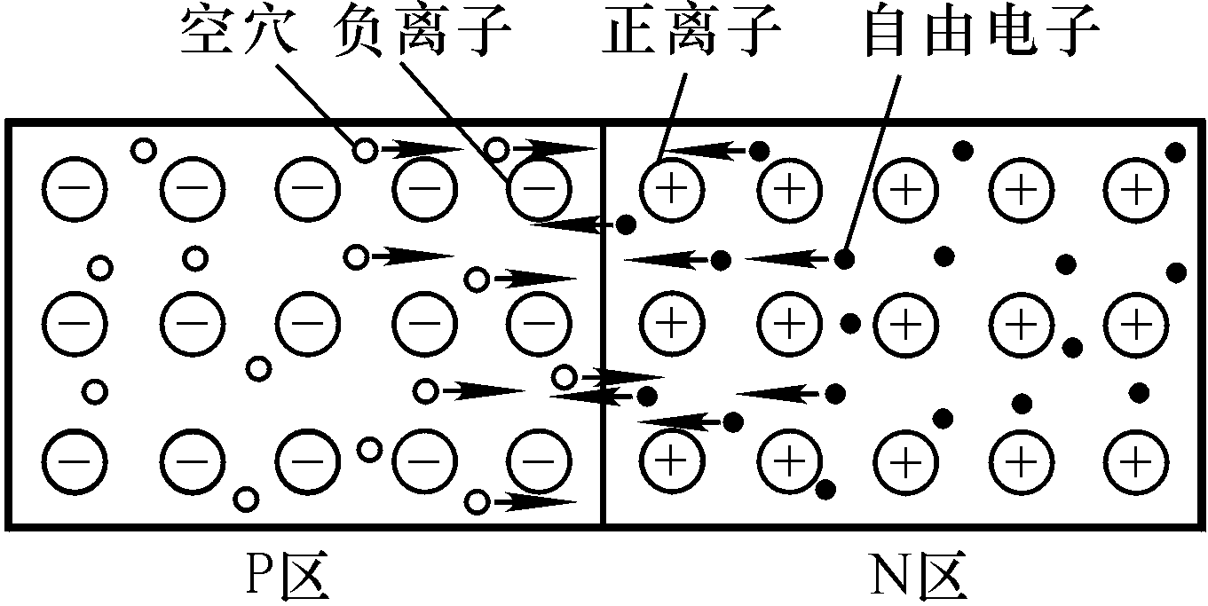
在P型半导体一侧，空穴浓度较高，而在N型半导体一侧，自由电子的浓度较高。在P型半导体和N型半导体的结合面上，存在载流子浓度梯度，形成多数载流子向对侧的扩散运动。
多子的扩散运动
Notes:
物质因浓度差而产生的运动称为扩散运动。气体、液体、固体均有之。
扩散运动使靠近接触面P区的空穴浓度降低、靠近接触面N区的自由电子浓度降低，产生内电场。

Slide 22
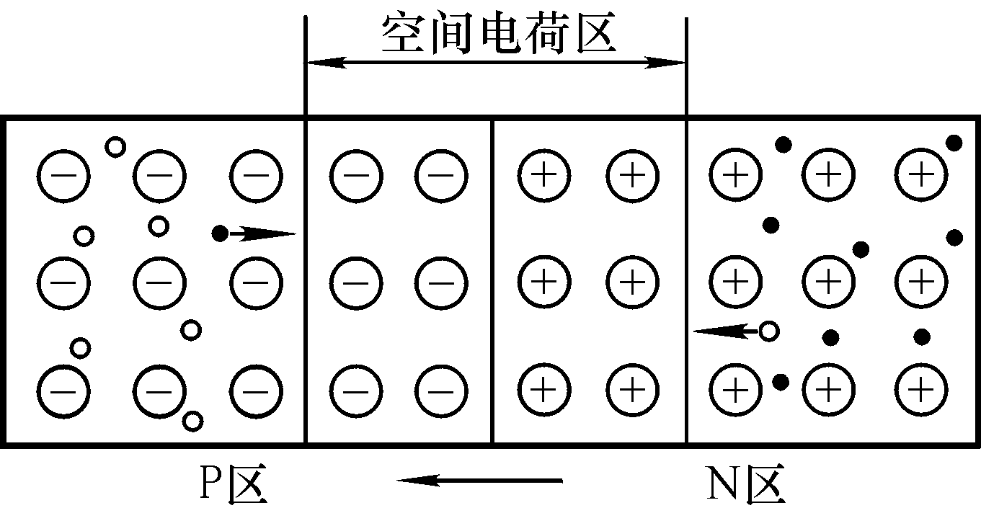
界面附近载流子不断复合，由杂质离子（不能移动）形成空间电荷区，
形成内电场，阻止扩散运动的进行。
少子的
漂移运动
PN结的形成过程
（动画4-3）
内电场方向
最后，多子的扩散和少子的漂移达到动态平衡。对于
P型半导体和N型半导体结合面，离子薄层形成的空间电荷区称为PN结。在空间电荷区，由于缺少多子，所以也称耗尽层。
Notes:
因电场作用所产生的运动称为漂移运动。

Slide 23
总结：PN结的形成
因浓度差
↓
多子的扩散运动
→由杂质离子形成空间电荷区
↓
空间电荷区形成内电场
↓
内电场促使少子漂移
↓
内电场阻止多子扩散
Notes:
物质因浓度差而产生的运动称为扩散运动。气体、液体、固体均有之。

Slide 24
1.2.2 PN结的形成单向导电性
PN结不加电时，空间电荷宽度一定，流过PN的电流为 0。如果外加电压使PN结中：
P区的电位高于N区的电位，称为加正向电压，简称PN结正偏；
P区的电位低于N区的电位，称为加反向电压，简称PN结反偏。

Slide 25
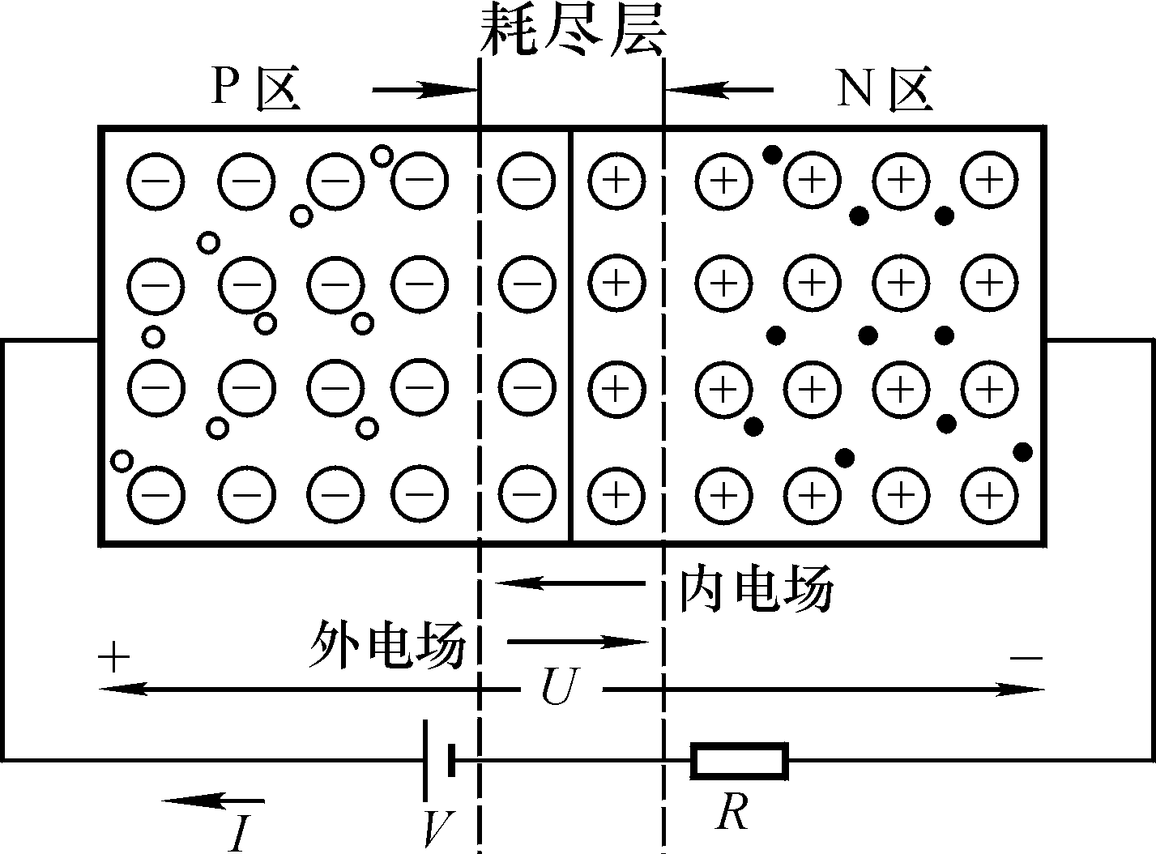
(1) PN结加正向电压时的导电情况
必要吗？
PN结加正向电压
时的导电情况
（动画4-4）
外加的正向电压有一部分降落在PN结区，方向与PN结内电场方向相反，削弱了内电场。于是，内电场对多子扩散运动的阻碍减弱，扩散电流加大。扩散电流远大于漂移电流，可忽略漂移电流的影响，PN结呈现低阻性（导通状态）。

Slide 26
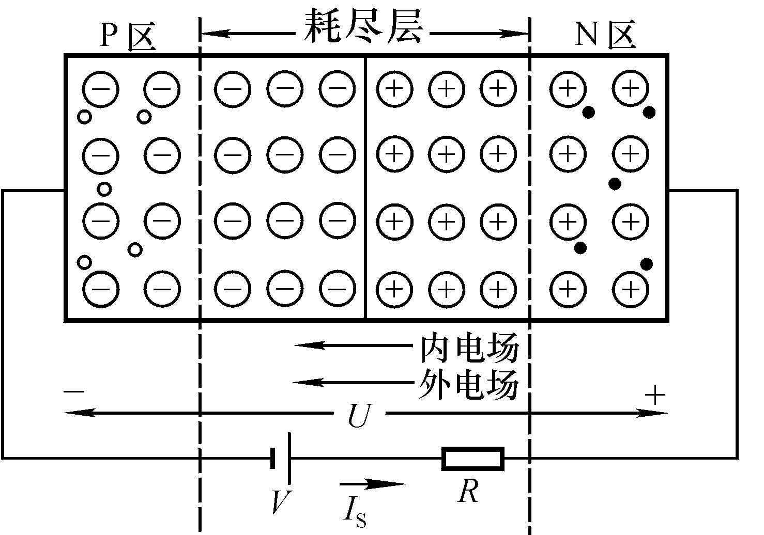
(2) PN结加反向电压时的导电情况
PN结加反向电压时的导电情况
（动画4-5）
外加的反向电压有一部分降落在PN结区，方向与PN结内电场方向相同，加强了内电场。内电场对多子扩散运动的阻碍增强，扩散电流大大减小。此时PN结区的少子在内电场的作用下形成的漂移电流大于扩散电流，可忽略扩散电流，PN结呈现高阻性（截止状态）。

Slide 27
在一定的温度条件下，由本征激发决定的少子浓度是一定的，故少子形成的漂移电流是恒定的，基本上与所加反向电压的大小无关，这个电流也称为反向饱和电流。

Slide 28
总结
PN结加正向电压时，呈现低电阻，具有较大的正向扩散电流，此时称PN结导通；
PN结加反向电压时，呈现高电阻，具有很小的反向漂移电流，此时称PN结截止。
由此可以得出结论：PN结具有单向导电性。

Slide 29
1.2.3 PN结的伏安特性
PN结两端的电压 v 与流过它的电流 i 的关系：
式中 I_{S} 为反向饱和电流，
v 为二极管两端的电压降，
V_{T} = kT/q 称为温度的电压当量，其中 k 为玻耳兹曼常数，q 为电子电荷量，T 为热力学温度。对于室温（相当 T = 300 K），则有 V_{T} ≈ 26 mV。

Slide 30
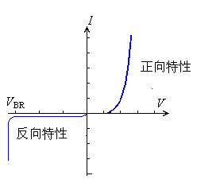
PN结外加正向电压，且 时，
电流 i 随电压 v 指数规律变化。
PN结外加反向电压，且 时，
当PN结反向电压超过一定数值 V_{BR} 后，反向电流会急剧增加，称PN结反向击穿。
V 与 I 的关系曲线如图，称PN结的伏安特性曲线。

Slide 31
PN结的反向击穿
齐纳击穿：高掺杂情况下，耗尽层很窄，不大的反向电压就可在耗尽层形成很强的电场而直接破坏共价键，使价电子脱离共价键束缚，产生电子—空穴对，致使电流急剧增大。
雪崩击穿：低掺杂时，耗尽层宽，反向电压增加到较大数值时，耗尽层的电场使少子加快漂移速度，与共价键中的价电子相碰撞，把价电子撞出共价键，产生电—空穴对。新产生的电子空穴对加速后又撞出其它的价电子，载流子雪崩式地倍增，致使电流急剧增加。

Slide 32
1.2.4 PN结的电容效应
PN结具有电容效应，由势垒电容C_{B} 和扩散电容C_{D} 组成。

Slide 33
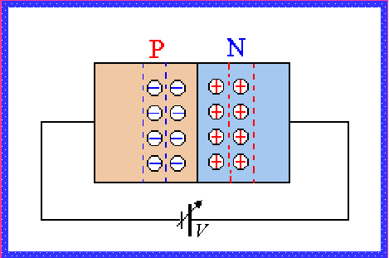
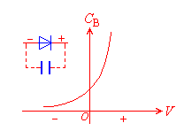
(1) 势垒电容 C_{B}
PN结外加电压变化时，空间电荷区中的正负离子电量也随之变化，犹如电容的充放电，这种电量随电压的变化而变化，正是电容效应，称为势垒电容。
势垒电容示意图

Slide 34
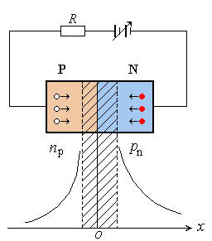
(2) 扩散电容 C_{D}
PN结正偏时，由 N 区扩散到 P 区的电子（非平衡少子），与外电源提供的空穴相复合，形成正向电流。刚扩散过来的电子就堆积在 P 区内紧靠 PN 结的附近，形成一定的非平衡少子浓度梯度分布曲线。反之，由 P 区扩散到 N 区的空穴，在 N 区内也形成类似的浓度梯度分布曲线。
扩散电容示意图

Slide 35
当外加正向电压不同时，扩散电流即外电路电流的大小也就不同。所以 PN 结两侧堆积的多子的浓度梯度分布也不同，这就相当电容的充放电过程。
势垒电容和扩散电容均是非线性电容。
扩散电容示意图

Slide 36
势垒电容 C_{B} 和扩散电容 C_{D} 等效地并接在PN结上，PN结上的总电容 C_{j} 为两者之和，即C_{j} = C_{B} + C_{D} 。
正偏时扩散电容为主，其值通常为几十至几百pF；反偏时势垒电容为主， 其值通常为几至几十pF。
低频工作时，C_{j}容抗很大，可不考虑其的影响。高频工作时，C_{j}容抗变小，需考虑它们的影响。
Notes:
结电容（Junction capacitance）不是常量！若PN结外加电压频率高到一定程度，则失去单向导电性！

Slide 37

导体、半导体、绝缘体
本征半导体、杂质半导体
价电子、共价键
自由电子、本征激发（热激发）、空穴
电子空穴对、复合
电子电流、空穴电流
N型半导体、P型半导体
多子、少子、施主杂质（正离子）、受主杂质（负离子）
正负电荷、正负离子
PN结、空间电荷区、耗尽层
多子的扩散运动、少子的漂移运动
PN结具有单向导电性
反向饱和电流
PN结的伏安特性（曲线）
反向击穿
PN结的电容效应
基
本
概
念
Notes:
PN结具有单向导电性：正偏时多子扩散电流增大、PN结导通；反偏时少子漂移电流、PN结截止。

Slide 38
问题
为什么将自然界导电性能中等的半导体材料制成本征半导体，导电性能极差，又将其掺杂，改善导电性能？
为什么半导体器件的温度稳定性差？是多子还是少子是影响温度稳定性的主要因素？
为什么半导体器件有最高工作频率？

Slide 39
1.1 半导体的基本知识
1.2 PN结
1.3 半导体二极管
1.4 双极型半导体三极管
1.5 场效应管
Notes:
二极管，diode

Slide 40
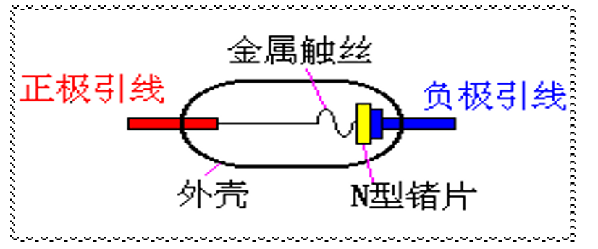

1.3.1 半导体二极管的结构类型
在PN结上加上引线和封装，就成为一个二极管。
二极管按结构分有点接触型、面接触型和平面型三大类。
PN结面积小，结电容小，
用于高频电路和小功率整流。
(1) 点接触型二极管
二极管符号
二极管的结构示意图
(a)点接触型
Notes:
不能通过较大的电流，但其结电容较小。适用于高频电路和小功率整流。
PN结面积小，结电容小，用于检波和变频等高频电路。

Slide 41
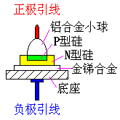
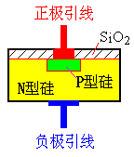
PN结面积大，用
于工频大电流整流电路。
(2) 面接触型二极管
往往用于集成电路制造工
艺中。PN 结面积可大可小，用
于高频整流和开关电路中。
(b)面接触型
(3) 平面型二极管
(c)平面型
Notes:
PN结面积大，用于工频大电流整流电路。
工频，是指电力系统的发电、输电、变电与配电设备以及工业与民用电气设备采用的额定频率，单位赫兹HZ。中国采用 50Hz，有些国家采用60Hz。
“整流电路”（rectifying circuit）是把交流电能转换为直流电能的电路。整流电路的作用是将交流降压电路输出的电压较低的交流电转换成单向脉动性直流电，这就是交流电的整流过程，整流电路主要由整流二极管组成。经过整流电路之后的电压已经不是交流电压，而是一种含有直流电压和交流电压的混合电压。习惯上称单向脉动性直流电压。

Slide 42
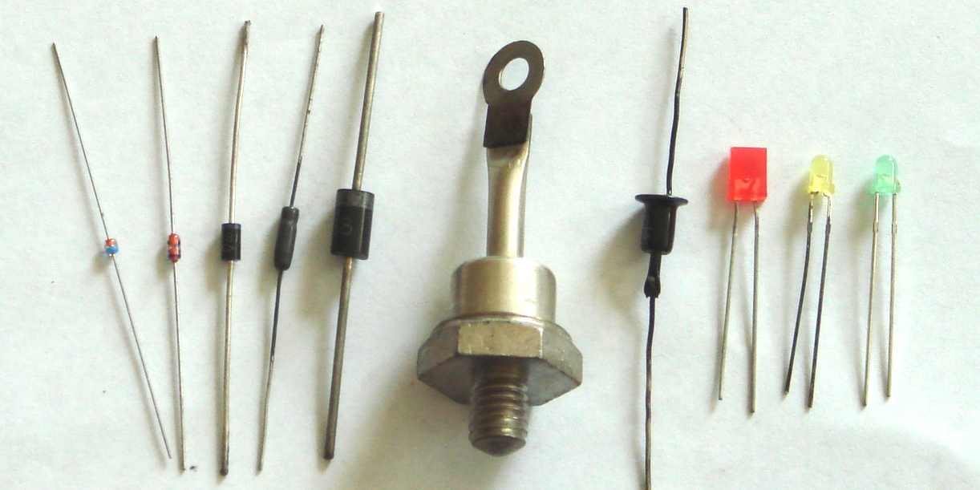
半导体二极管图片
小功率二极管
大功率二极管
稳压
二极管
发光
二极管

Slide 43
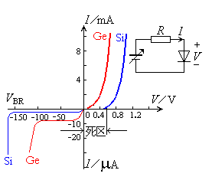
1.3.2 半导体二极管的伏安特性曲线
i
i
+v
v
i
二极管的伏安特性曲线

Slide 44
半导体二极管的伏安特性曲线中处于第一象限的是正向伏安特性曲线，处于第三象限的是反向伏安特性曲线。根据理论推导，二极管的伏安特性曲线可用下式表示
式中I_{S} 为反向饱和电流，v 为二极管两端的电压降，V_{T} =kT/q 称为温度的电压当量，k为玻耳兹曼常数，q 为电子电荷量，T 为热力学温度。对于室温（相当T = 300 K），则有 V_{T} ≈ 26 mV。

Slide 45
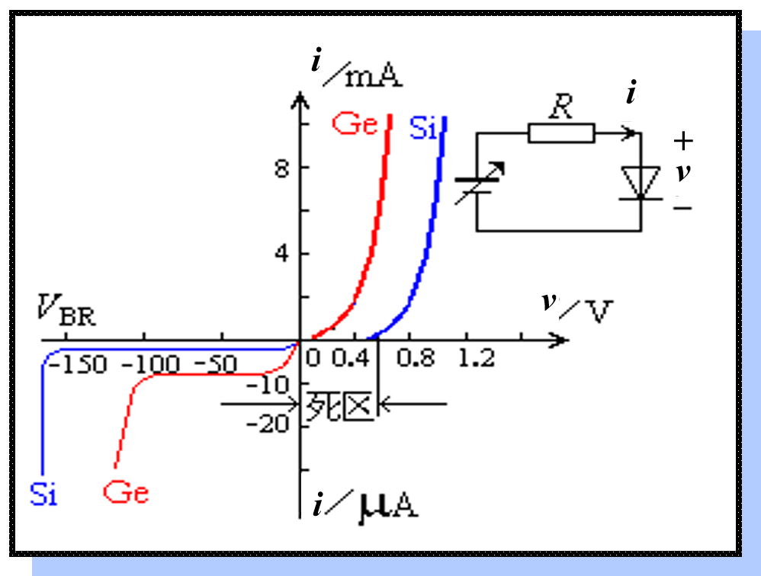
(1) 正向特性
当 V ＞0 即处于正向特性区域。正向区又分为两段：
① 当 0＜V＜V_{on} 时，正向电流为零，V_{on} （V_{th}）称为死区电压或开启电压。
硅二极管的死区电压V_{th}=0.5 V左右，
锗二极管的死区电压V_{th}=0.1 V左右。
Notes:
极管的导通电压是二极管正向导通后，它的正向压降基本保持不变（硅管为0.7V，锗管为0.3V）。

Slide 46
(1) 正向特性
② 当 V ＞V_{on} 时，开始出现正向电流，并按指数规律增长。
材料 | 开启电压 | 导通电压 | 反向饱和电流
硅Si | ≈0.5V | 0.6~0.8V （0.7V） | 1µA以下
锗Ge | ≈0.1V | 0.1~0.3V （0.3V） | 几十µA

Slide 47
(2) 反向特性
当 V ＜0 时，即处于反向特性区域。
反向区也分两个区域：
① 当V_{BR}＜V＜0 时，反向电流很小，且基本不随反向电压的变化而变化，此时的反向电流也称反向饱和电流 I_{S 。}

Slide 48
(2) 反向特性
② 当 V ≤ V_{BR} 时，反向电流急剧增加，V_{BR}称为反向击穿电压 。

Slide 49
在反向区，硅二极管和锗二极管的特性有所不同。
硅二极管的反向击穿特性比较硬、比较陡，反向饱和电流也很小；锗二极管的反向击穿特性比较软，过渡比较圆滑，反向饱和电流较大。
Notes:
从击穿的机理上看，硅二极管若|V_{BR}|≥7V时,
主要是雪崩击穿；若|V_{BR}|≤4V时, 则主要是齐纳击
穿。当在4V～7V之间两种击穿都有，有可能获得
零温度系数点。

Slide 50

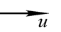
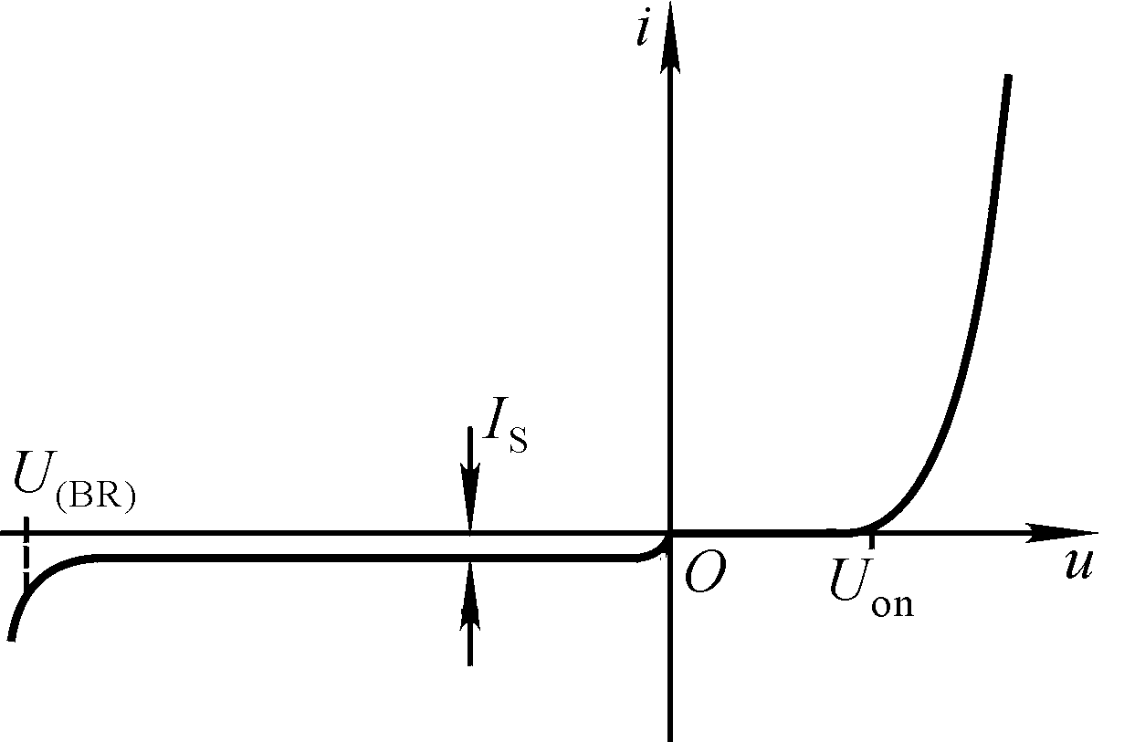
温度对二极管的性能有较大的影响，温度升高时，反向电流将呈指数规律增加，如硅二极管温度每增加8℃，反向电流将约增加一倍；锗二极管温度每增加12℃，反向电流大约增加一倍。
T₁
T₂
T₂ ＞ T₁

Slide 51
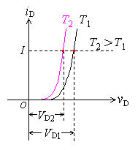
另外，温度升高时，二极管的正向压降将减小，每增加1℃，正向压降 V_{D} 大约减小2mV，即具有负的温度系数。这些可以从下图所示二极管的伏安特性曲线上看出。
温度对二极管伏安特性曲线的影响

Slide 52
1.3.3 半导体二极管的参数
半导体二极管的参数包括最大整流电流I_{F}、反向击穿电压V_{BR、}最大反向工作电压V_{RM、}反向电流I_{R、}和最高工作频率f_{M}等。几个主要的参数介绍如下：
二极管长期连续工作时，允许通过二极管的最大整流电流的平均值。
(1) 最大整流电流I_{F}
(2) 反向击穿电压V_{BR}和最大反向工作电压V_{RM}
二极管反向电流急剧增加时对应的反向电压值称为反向击穿电压V_{BR}。
为安全计，在实际工作时，最大反向工作电压V_{RM}一般只按反向击穿电压V_{BR}的一半计算。

Slide 53
(3) 反向电流I_{R}
在室温下，在规定的反向电压下，一般是最大反向工作电压下的反向电流值。硅二极管的反向电流一般在纳安(nA)级；锗二极管在微安(μA)级。
(4) 最高工作频率f_{M}
二极管维持单向导电性的最高工作频率。由于二极管中存在结电容，当频率很高时，电流可以直接通过结电容，破坏二极管的单向导电性。
Notes:
Q点 即 静态工作点

Slide 54
1.3.4 半导体二极管的等效及应用
二极管的伏安特性是非线性的，为了分析方便，常在一定的条件下，对二极管的特性近似等效。
一、理想等效
正偏时，电压降为0，反偏时，电流为0。
等效条件
二极管的正向压降远小于和其串联的其它电压。
二极管的反向电流远小于和其并联的其它电流 。
此时二极管相当开关
正偏时，合上，负偏时，断开。

Slide 55
二、开关等效
正向电压大于V_{on}时，二极管导通，端电压为V_{on}，小于V_{on}时，二极管截止。
三、折线等效
当 V > V_{on} 时，
α
r_{d}是动态电阻

Slide 56
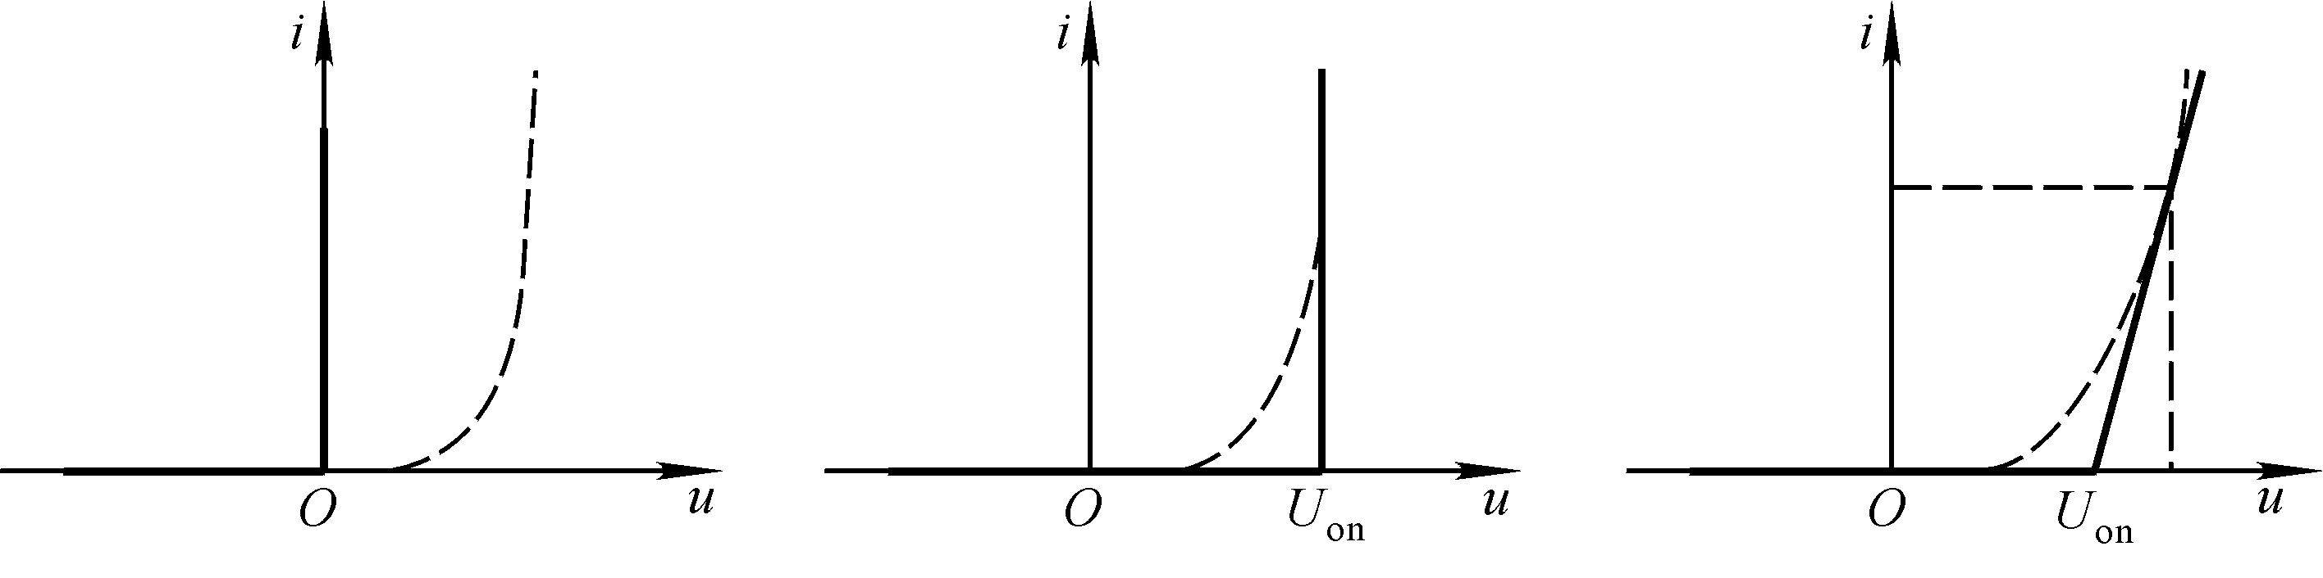
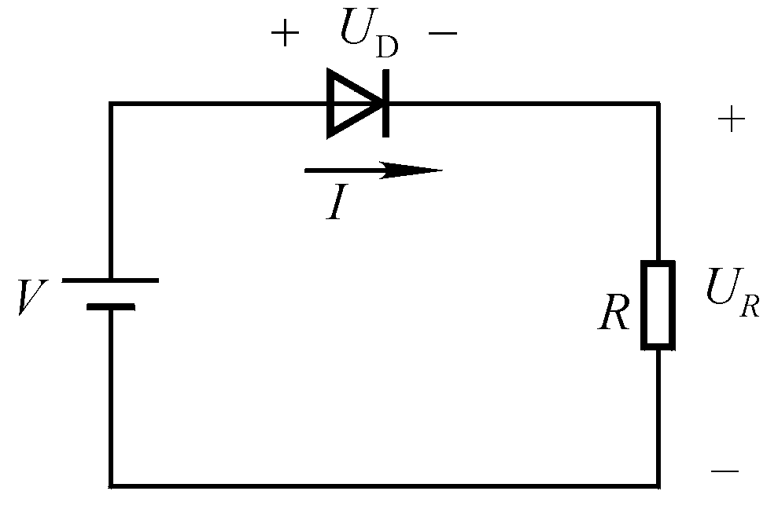
总结： 将伏安特性折线化
导通时△i与△u成线性关系
理想
二极管
理想开关
导通时 U_{D}＝0截止时I_{S}＝0
近似分析中最常用
导通时U_{D}＝U_{on}
截止时I_{S}＝0
应根据不同情况选择不同的等效电路！
100V？5V？1V？
？

Slide 57
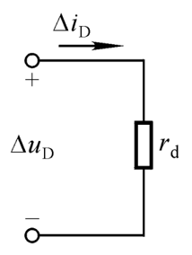
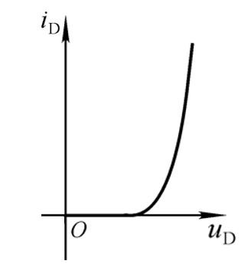
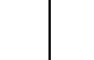
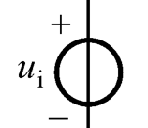
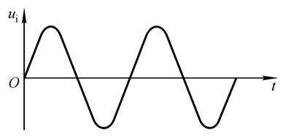
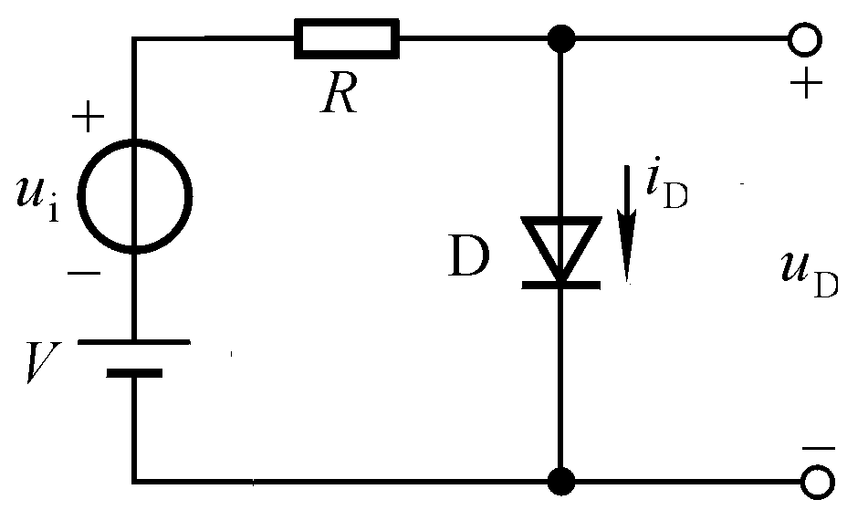
四、微变等效
当二极管在直流基础上有一动态小信号作用时，则可将二极管等效为一个电阻，称为动态电阻 r_{d}，也就是微变等效电路。
Q
Δi_{D}
I_{D}
U_{D}
Δu_{D}
二极管两端变化电压 ∆u_{D} 与变化电流 ∆i_{D} 的关系，用动态电阻 r_{d} 表示，即二极管变化电压与变化电流的关系等效为一个电阻 r_{d}。
Notes:
当二极管在静态基础上有一动态信号作用时，则可将二极管等效为一个电阻，称为动态电阻，也就是微变等效电路。

Slide 58
计算某一工作点 U_{D}、I_{D} 处的 r_{d} 值：
Notes:
当二极管在静态基础上有一动态信号作用时，则可将二极管等效为一个电阻，称为动态电阻，也就是微变等效电路。

Slide 59
而
V_{T}=26mV
静态电流
r_{d} 称为二极管的动态电阻。可以看出，动态电阻 r_{d} 与直流工作点Q 密切相关。
Q
Δi_{D}
I_{D}
U_{D}
Δu_{D}

Slide 60
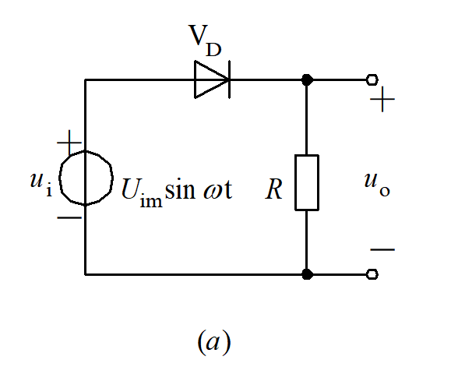
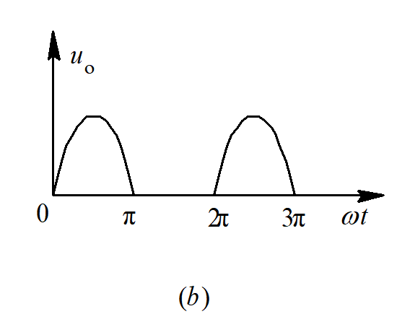
五、 晶体二极管应用电路举例
1. 整流电路
二极管半波整流电路
(a)电路； (b)输出波形
使用二极管理想等效模型

Slide 61
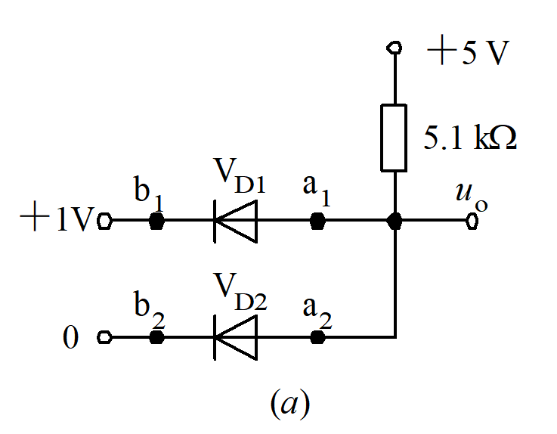
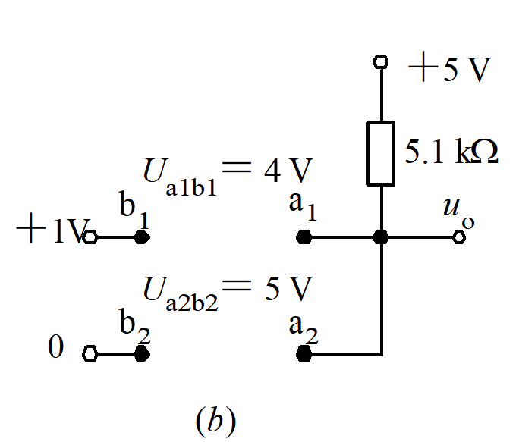
2. 门电路
2V
+3V
+3V
+3V
二极管门电路
只有输入端同时是高电平时，输出端u_{o}才是高电平；
只要一个输入端是低电平，输出端u_{o}就被钳位在低电平。
使用二极管开关等效模型

Slide 62
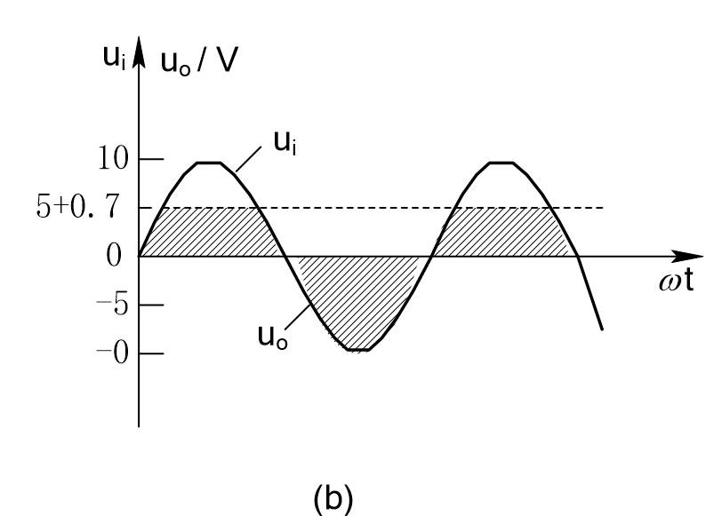
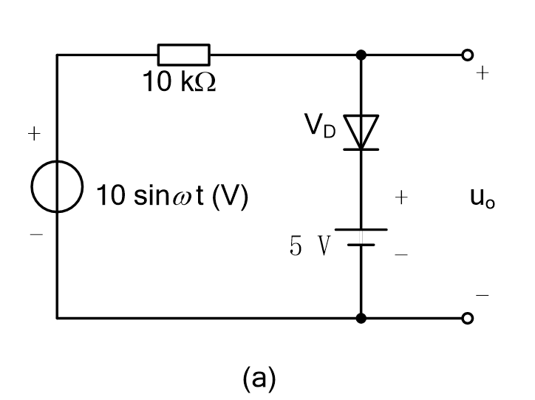
3. 二极管限幅电路
二极管限幅电路
(a)电路; (b)波形
使用二极管开关等效模型

Slide 63
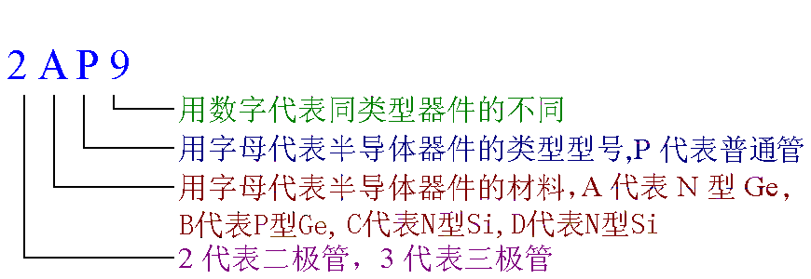
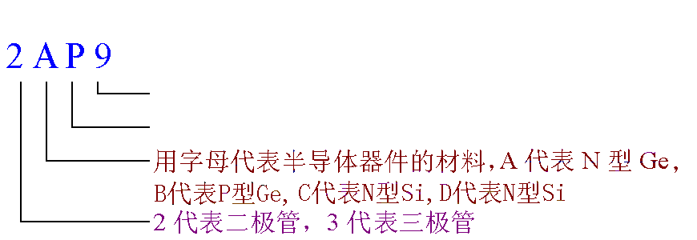
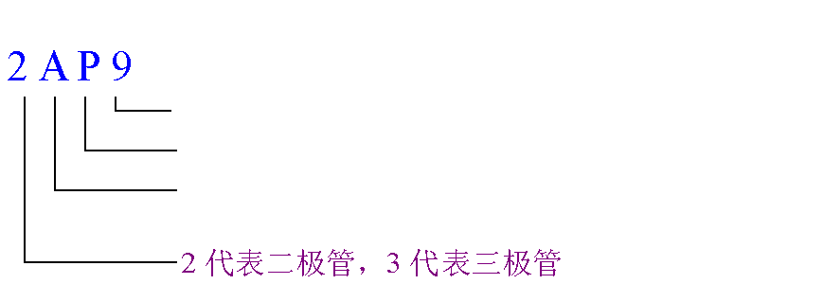
1.3.5 半导体二极管的型号
国家标准对半导体器件型号的命名举例如下：
Notes:
标准号：GB/T 249-2017
中文标准名称：半导体分立器件型号命名方法
英文标准名称：The rule of type designation for discrete semiconductor devices

Slide 64
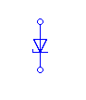
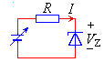
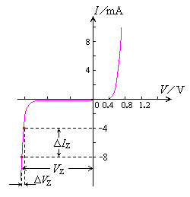
1.3.6 稳压二极管
稳压二极管是应用在反向击穿区的特殊硅二极管。
稳压二极管的伏安特性曲线与硅二极管的伏安特性曲线完全一样，稳压二极管伏安特性曲线的反向区、符号和典型应用电路如图所示。
限流电阻
(a)
(c)
(b)
稳压二极管的 (a)符号 (b) 伏安特性曲线图 (c)应用电路
Notes:
若稳压管的电流太小则不稳压，若稳压管的电流太大则会因功耗过大而损坏，因而稳压管电路中必需有限制稳压管电流的限流电阻！

Slide 65

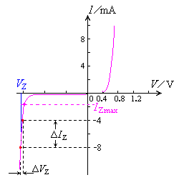
从稳压二极管的伏安特性曲线上可以确定稳压二极管的参数。
(1) 稳定电压V_{Z}
在规定的稳压管反向工作
电流I_{Z}下，所对应的反向工作
电压。
(2) 动态电阻r_{Z}
其概念与一般二极管的动态电阻相同，只不过稳压二极管的动态电阻是从它的反向特性上求取的。 r_{Z}愈小，反映稳压管的击穿特性愈陡。
r_{Z} =ΔV_{Z} /ΔI_{Z}

Slide 66
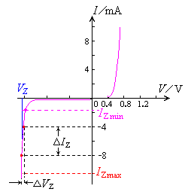
(3) 最大耗散功率 P_{ZM}
稳压管的最大功率损耗取决于PN结的面积和散热等条件。反向工作时PN结的功率损耗为 P_{Z}= V_{Z} I_{Z}，由 P_{ZM}和V_{Z}可以决定I_{Zmax}。
(4) 最大稳定工作电流 I_{Zmax} 和
最小稳定工作电流 I_{Zmin}
稳压管的最大稳定工作电流取决于最大耗散功率，即P_{Zmax} =V_{Z}I_{Zmax} 。而I_{zmin}对应V_{Zmin}。 若I_{Z}＜I_{Zmin}则不能稳压。

Slide 67
(5)稳定电压温度系数——α_{VZ}
温度的变化将使V_{Z}改变，在稳压管中当⎢V_{Z} ⎢ ＞7 V时，V_{Z} 具有正温度系数，反向击穿是雪崩击穿。
当 ⎢V_{Z} ⎢＜4 V时， V_{Z}具有负温度系数，反向击穿是齐纳击穿。
当 4 V＜ ⎢V_{Z} ⎢ ＜7 V时，稳压管可以获得接近零的温度系数。这样的稳压二极管可以作为标准稳压管使用。

Slide 68
限流电阻
(c)
稳压二极管在工作时应反接，并串入一只电阻。
电阻的作用一是起限流作用，以保护稳压管；其次是当输入电压或负载电流变化时，通过该电阻上电压降的变化，取出误差信号以调节稳压管的工作电流，从而起到稳压作用。

Slide 69
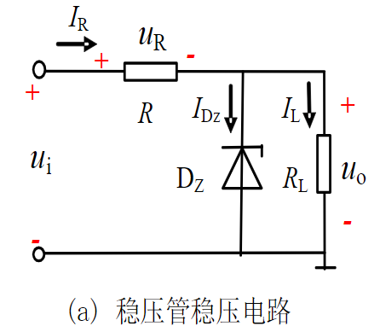
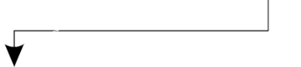
(b)
输入电压变化时的稳压过程

Slide 70
1.1 半导体的基本知识
1.2 PN结
1.3 半导体二极管
1.4 双极型半导体三极管
1.5 场效应管

Slide 71



Slide 72

1.4.1 双极型半导体三极管的结构
也被称为双极型三极管（Bipolar Junction Transistor，BJT）、
双极型晶体管、半导体三极管、晶体三极管、晶体管、三极管
e
BJT的结构特点：
发射区掺杂浓度很高；
基区很薄且杂质浓度低；
集电区面积很大。
c
c
c
e
c
e
e
Notes:
三极管，全称应为半导体三极管，也称双极型晶体管、晶体三极管，是一种控制电流的半导体器件。其作用是把微弱信号放大成幅度值较大的电信号，也用作无触点开关。三极管是半导体基本元器件之一，具有电流放大作用，是电子电路的核心元件。
从外表上看两个N区,(或两个P区)是对称的，实际上发射区的掺杂浓度大，集电区掺杂浓度低，且集电结面积大。基区要制造得很薄，其厚度一般在几个微米至几十个微米。
双极型三极管的符号在图的下方给出，发射极的箭头代表发射极电流的实际方向。
从外表上看两个N区，(或两个P区)是对称的，实际上发射区的掺杂浓度大，集电区掺杂浓度低，且集电结面积大。基区要制造得很薄，其厚度一般在几个微米至几十个微米。

Slide 73



一侧称为发射区，电极称为发射极，
用E或e表示（Emitter）；
另一侧称为集电区和集电极，
用C或c表示（Collector）。
c-b间的PN结称为集电结(Jc)
e-b间的PN结称为发射结(Je)
中间部分称为基区，连上电极称为基极，
用B或b表示（Base）；
发射极的箭头代表发射结正偏（导通）方向。

Slide 74

1.4.2 双极型半导体三极管的电流放大作用
与电流分配关系
双极型半导体三极管在工作时一定要加上适当的直流偏置电压。
若在放大工作状态：发射结正偏，集电结反偏。
i_{b}
i_{c}
基本共射放大电路图

Slide 75

I_{C}=I_{CN}+ I_{CBO}
少子载流子的漂移运动
因集电结反偏，扩散到基区的非平衡少子电子中的大部分在外电场作用下漂移到集电区
因基区薄、掺杂浓度低，使扩散到基区的非平衡少子电子中的极少数与空穴复合
N
P
N
I_{EN}=I_{CN}+ I_{BN}
且有I_{CN}>>I_{BN}，
I_{EN}>> I_{BN}
I_{B}=I_{EP}+ I_{BN}－I_{CBO}
基区空穴扩散到发射区
因发射结正偏、发射区多子浓度高，使大量电子从发射区扩散到基区
晶体管内部载流子运动与外部电流图
I_{E}= I_{EN}+ I_{EP} 且有 I_{EN}>> I_{EP}

Slide 76
发射结加正偏时，从发射区将有大量的电子向基区扩散，形成的电流为I_{EN}。与PN结中的情况相同。
从基区向发射区也有空穴的扩散运动，但其数量小，形成的电流为I_{EP}。这是因为发射区的掺杂浓度远大于基区的掺杂浓度。
进入基区的电子流因基区的空穴浓度低，被复合的机会较少。又因基区很薄，在集电结反偏电压的作用下，电子在基区停留的时间很短，很快就运动到了集电结的边上，进入集电结的结电场区域，被集电极所收集，形成集电极电流I_{CN}。在基区被复合的电子形成的电流是 I_{BN}。
另外因集电结反偏，使集电结区的少子形成漂移电流 I_{CBO}。

Slide 77
由以上分析可知，发射区掺杂浓度高，基区很薄，是保证晶体管能够实现电流放大的关键。若两个PN结对接，相当基区很厚，所以没有电流放大作用，基区从厚变薄，两个PN结演变为晶体管，这是量变引起质变的又一个实例。

Slide 78
可得如下电流关系式:
I_{E}= I_{EN}+ I_{EP} 且有 I_{EN}>>I_{EP}
I_{EN}=I_{CN}+ I_{BN} 且有 I_{EN}>> I_{BN}
I_{C}=I_{CN}+ I_{CBO}
I_{B}=I_{BN}+ I_{EP} －I_{CBO}
∴ I_{E}=I_{EN}+I_{EP}=I_{CN} + I_{BN}+ I_{EP}
=(I_{CN}+I_{CBO})+(I_{BN}+I_{EP}－I_{CBO})
I_{C}
I_{B}
从外部看的电流分配：
I_{E} = I_{C} + I_{B}
I_{E}－扩散运动形成的电流
I_{C}－漂移运动形成的电流
I_{B}－复合运动形成的电流

Slide 79



1.4.3 双极型半导体三极管的电流放大系数
(1)三种组态
双极型晶体管有三个电极，其中两个作为输入，两个作为输出，这样必然有一个电极是公共电极。晶体管组成的基本放大电路有三种基本接法，也称三种组态。
共发射极接法（CE组态），发射极作为公共电极，用CE表示；
共基极接法（CB组态），基极作为公共电极，用CB表示；
共集电极接法（CC组态），集电极作为公共电极，用CC表示。
输入
输出

Slide 80
(2)晶体管的电流放大系数
① 共发射极接法的直流 放大系数
I_{C}=I_{CN}+ I_{CBO}
I_{B}=I_{EP}+ I_{BN}－I_{CBO}
式中 I_{CEO} 为穿透电流，物理意义是：当基极开路（I_{B}=0）时，在集电极电源V_{CC}作用下的集电极与发射极之间形成的电流。
I_{CBO} 为发射极开路时，集电结的反向饱和电流。

Slide 81
一般情况下，I_{B} >> I_{CBO}，β >> 1，故上式可近似：
说明：工程近似分析时可认为CE组态直流 放大系数：
经验：β 的数值一般在几十到几百之间。

Slide 82


② 共基极接法的直流 放大系数
输入
输出
I_{CN}为最后达到集电极的电子电流，I_{CN}总是小于发射极电流I_{E}，而I_{BN}和I_{EP}很小，故 的值小于1, 但接近1，一般在0.9 ~0.99之间。
I_{C}=I_{CN}+ I_{CBO}
= I_{E}+I_{CBO}
式中I_{CBO}很小，故近似有：
I_{E}= I_{EN}+ I_{EP}
I_{C}≈ I_{E}
即
I_{EN}=I_{CN}+ I_{BN}
Notes:
经验：α 的数值一般在0.9 ~0.99之间。

Slide 83
共发射极接法的直流 放大系数
共基极接法的直流 放大系数

Slide 84

1.4.4 双极型半导体三极管的特性曲线
本节介绍共发射极接法晶体管的特性曲线。
B是输入电极，C是输出电极，E是公共电极。
i_{B}是输入电流，v_{BE}是输入电压，加在B、E两电极之间。
i_{C}是输出电流，v_{CE}是输出电压，从C、E两电极取出。
输入特性曲线： i_{B} = f(v_{BE})⏐ _{vCE=const}
输出特性曲线： i_{C} = f(v_{CE})⏐ _{iB=const}
共发射极接法的电压-电流关系
Notes:
晶体管的特性 指管子各电极的电压与电流的关系曲线。
这里，B表示输入电极，C表示输出电极，E表示公共电极。所以这两条曲线是共发射极接法的特性曲线。
i_{B}是输入电流，v_{BE}是输入电压，加在B、E两电极之间。
i_{C}是输出电流，v_{CE}是输出电压，从C、E两电极取出。

Slide 85

(1) 输入特性曲线
i_{B} = f(v_{BE})⏐ _{vCE=const}
简单地看，输入特性曲线类似于发射结的伏安特性曲线，现讨论 i_{B} 和 v_{BE} 之间的函数关系。因为有集电结电压的影响，它与一个单独的 PN 结的伏安特性曲线不同。 为了排除 v_{CE} 的影响，在讨论输入特性曲线时，应使 v_{CE}=const(常数)。
v_{CE} 的影响，可以用晶体管的内部反馈作用解释，即 v_{CE} 对 i_{B} 的影响 。
v_{CE}=0
共发射极接法的电压-电流关系

Slide 86


①当 v_{CE} = 0V 时，相当于集电极与发射极短路，即集电结与发射结并联。因此输入特性曲线与PN结的伏安特性类似。
①当 v_{CE} = 0V 时，
v_{CE}=0

Slide 87
②当 v_{CE} 增大时，曲线将右移。因为由发射结注入基区的非平衡少子有一部分越过基区和集电结、形成集电极电流 i_{C}，使得在基区参与复合的非平衡少子减少，所以同样的 i_{B} 就需要更大的 v_{BE}，使发射区向基区注入更多的电子。
②当 v_{CE} 增大时，
v_{CE}=0.5V
v_{CE}=0
Notes:
当v_{CE}≥1V时， v_{CB}= v_{CE} - v_{BE}>0，集电结已反偏，开始收集电子，基区复合减少， I_{C} 增大， I_{B} 减小，特性曲线将向右稍微移动一些。但v_{CE}再增加时，曲线右移很不明显。

Slide 88
③当 v_{CE} 增大到一定值时，曲线不再明显右移而基本重合。因为由集电极的电场足够强，可以将发射结注入基区的绝大部分非平衡少子都收集到集电区， i_{C}不可能明显增大了，此时i_{B}也基本不变。
③当 v_{CE} 增大
输入特性曲线的分区：死区、非线性区、线性区
v_{CE}=0.5V
v_{CE}=0
v_{CE}≥1V
共发射极接法的输入特性曲线
Notes:
对于小功率晶体管，v_{CE}大于1V的一条输入特性曲线可以取代v_{CE}大于1V的所有输入特性曲线。
共发射极接法的输入特性曲线见下图。其中v_{CE}=0V的那一条相当于发射结的正向特性曲线。当v_{CE}≥1V时， v_{CB}= v_{CE} - v_{BE}>0，集电结已反偏，开始收集电子，基区复合减少， I_{C} 增大， I_{B} 减小，特性曲线将向右稍微移动一些。但v_{CE}再增加时，曲线右移很不明显。曲线的右移是晶体管内部反馈所致，右移不明显说明内部反馈很小。输入特性曲线的分区：
①死区
②非线性区
③线性区

Slide 89

i_{C} = f(v_{CE})⏐ _{iB=const}
(2)输出特性曲线
共发射极接法的输出特性曲线如图所示，它是以 I_{B} 为参变量的一族特性曲线。对应于一个 I_{B} 就有一条 i_{C} 随 v_{CE} 变化的曲线。
截止区
共发射极接法的输出特性曲线
Notes:
发射极接法的输出特性曲线如图所示，它是以
i_{B}为参变量的一族特性曲线。现以其中任何一条加以说明，
当v_{CE}=0 V时，因集电极无收集作用，i_{C}=0。当v_{CE}稍增大
时，发射结虽处于正向电压
之下，但集电结反偏电
压很小，如
v_{CE}< 1 V
v_{BE}=0.7 V
v_{CB}= v_{CE}- v_{BE}= <0.7 V
集电区收集电子的能力
很弱，i_{C}主要由v_{CE}决定。
当v_{CE}增加到使集电结反偏电压较大时，如
v_{CE} ≥1 V
v_{BE} ≥0.7 V
运动到集电结的电子
基本上都可以被集电
区收集，此后v_{CE}再增
加，电流也没有明显
的增加，特性曲线进
入与v_{CE}轴基本平行的
区域 (这与输入特性曲
线随v_{CE}增大而右移的
原因是一致的)

Slide 90
现以其中任何一条加以说明，
①当 v_{CE} = 0 V时，因集电极无收集作用，i_{C} 近似为 0。
②当 v_{CE} 逐渐增大时，集电结电场随之增强，收集基区非平衡少子的能力逐渐增强因而 i_{C} 也就逐渐增大。
③当 v_{CE} 增大到一定数值时，集电结电场足以将基区的绝大部分非平衡少子收集到集电区，v_{CE}再增大，收集能力也不能明显提高，
曲线几乎平行与横轴，
即 i_{C} 几乎仅仅取决于 I_{B}。
截止区
截止区
共发射极接法的输出特性曲线
Notes:
发射极接法的输出特性曲线如图所示，它是以
i_{B}为参变量的一族特性曲线。现以其中任何一条加以说明，
当v_{CE}=0 V时，因集电极无收集作用，i_{C}=0。当v_{CE}稍增大
时，发射结虽处于正向电压
之下，但集电结反偏电
压很小，如
v_{CE}< 1 V
v_{BE}=0.7 V
v_{CB}= v_{CE}- v_{BE}= <0.7 V
集电区收集电子的能力
很弱，i_{C}主要由v_{CE}决定。
当v_{CE}增加到使集电结反偏电压较大时，如
v_{CE} ≥1 V
v_{BE} ≥0.7 V
运动到集电结的电子
基本上都可以被集电
区收集，此后v_{CE}再增
加，电流也没有明显
的增加，特性曲线进
入与v_{CE}轴基本平行的
区域 (这与输入特性曲
线随v_{CE}增大而右移的
原因是一致的)

Slide 91
输出特性曲线可以分为三个区域:
放大区：
i_{C}平行于v_{CE}轴的区域，曲线基本平行等距。此时，发射结正偏， 集电结反偏，电压 v_{BE} 大于0.7 V左右（硅管） 。i_{C} = βi_{B}，i_{C} 主要受 i_{B} 的控制。
饱和区：
i_{C}受v_{CE}显著控制的区域，该区域内v_{CE}的数值较小，一般 v_{CE} ＜ 0.7 V（硅管）。 此时，发射结正偏，集电结正偏或反偏电压很小。
截止区：
i_{B}=0 曲线的下方。此时，
发射结反偏，集电结反偏。
截止区
共发射极接法的输出特性曲线
Notes:
饱和区:
特点：发射结正偏，集电结正偏。
IC受UCE显著控制的区域，该区
域内UCE的数值较小，临界饱和
时 Uces≈0.3V （小功率管）。
截止区——i_{C}接近零的区域，相当i_{B}=0的曲线的下方。
此时，发射结反偏，集电结反偏。

Slide 92

共发射极接法的输出特性曲线
状态 | 发射结 | 集电结 | i_{C}
放大
正偏
反偏
βi_{B}
发射结反偏判断方法
v_{BE}<0.7V（Si）
v_{BE}<0.3V（Ge）
饱和
正偏
正偏
＜βi_{B}
截止
反偏
反偏
I_{CEO}
晶体管工作在放大状态时，输出回路的电流 i_{C}几乎仅仅决定于输入回路的电流 i_{B}，即可将输出回路等效为电流 i_{B} 控制的受控电流源i_{C} 。

Slide 93
1.4.5 半导体晶体管的参数
半导体晶体管的参数分为三大类:
直流参数
交流参数
极限参数

Slide 94
(1)直流参数
①直流电流放大系数
(a) 共发射极直流 电流放大系数
(b) 共基极直流 电流放大系数

Slide 95


②极间反向电流
(a) 集电结反向饱和电流 I_{CBO}
I_{CBO}的下标CB代表集电极和基极，O 是 Open 的字头，代表第三个电极E开路。它相当于集电结的反向饱和电流。Ge管时 I_{CBO} 单位是μA量级， Si管时是nA量级。
(b) 集电极发射极间的反向饱和电流 I_{CEO}
I_{CEO}=（1+ ）I_{CBO}
相当基极开路时，集电极和发射极间的穿透电流。

Slide 96
I_{CEO}
I_{CEO} 在输出特性曲线上的位置

Slide 97

(2)交流参数
①交流电流放大系数
(a) 共发射极交流电流放大系数 β
β = ΔI_{C}/ΔI_{B}⏐_{vCE=const}
(b) 共基极交流电流放大系数 α
α = ΔI_{C}/ΔI_{E}⏐ _{vCB=const}
近似分析中可认为， ≈α、 ≈β。
②特征频率 f_{T}
当 β 下降到1时所对应的频率称为特征频率 f_{T} 。
Notes:
在放大区β 值基本不变，可在共射接法输出
特性曲线上，通过垂
直于X 轴的直线求取
ΔI_{C}/ΔI_{B}。或在输出特
性曲线上通过求某一
点的斜率得到β。
晶体管的 β 值不仅与工作电流有关，而且与工作频率有关。由于结电容的影响，当信号频率增加时，晶体管的 β 将会下降。

Slide 98
(3)极限参数 ①集电极最大允许电流 I_{CM}
当集电极电流增加时，β 就要下降，当 β 值下降到线性放大区 β 值的 2/3 时所对应的集电极电流称为集电极最大允许电流 I_{CM}。
当 I_{C}＞I_{CM} 时，并不表示晶体管会损坏。
②集电极最大允许功率损耗 P_{CM}
集电极电流通过集电结时所产生的功耗，
P_{CM} = I_{C}V_{CB}
≈ I_{C}V_{CE}
因发射结正偏，呈低阻，所以功耗主要集中
在集电结上。在计算时往往用V_{CE}取代V_{CB}。
Notes:
至于β值下降多少，不同型号的晶体管，不同的厂家的规定有所差别。

Slide 99




③反向击穿电压
反向击穿电压表示晶体管电极间承受反向电压的能力。
晶体管击穿电压的测试电路

Slide 100

(a) V_{(BR)CBO}——发射极开路时的集电结击穿电压。
下标BR代表击穿之意，是Breakdown
的字头，CB代表集电极和基极，O代
表第三个电极E开路。
V_{(BR) EBO}
(b) V_{(BR)CEO}——基极开路时集电极和发射极间的
击穿电压。
(c) V_{(BR) EBO}——集电极开路时发射结的击穿电压。

Slide 101
V_{(BR)CES} 表示 BE 间是短路的，
V_{(BR)CER} 表示 BE 间接有电阻。
几个击穿电压在大小上有如下关系:
V_{(BR)CBO}≈V_{(BR)CES}＞V_{(BR)CER}＞V_{(BR)CEO}＞V_{(BR) EBO}

Slide 102

由P_{CM、} I_{CM}和V_{(BR)CEO}在输出特性曲线上可以确定过损耗区、过电流区和击穿区。
输出特性曲线上的过损耗区和击穿区
晶体管的安全工作区

Slide 103
1.4.6 晶体管的型号
国家标准对半导体三极管的命名如下:
3 D G 110 B
用字母表示同一型号中的不同规格
用数字表示同种器件型号的序号
用字母表示器件的种类
用字母表示材料
三极管
第二位：A锗PNP管、B锗NPN管、
C硅PNP管、D硅NPN管
第三位：X低频小功率管、D低频大功率管、
G高频小功率管、A高频大功率管、K开关管

Slide 104
1.1 半导体的基本知识
1.2 PN结
1.3 半导体二极管
1.4 双极型半导体三极管
1.5 场效应管
Notes:
场效应管，功率小，适合集成度

Slide 105
场效应晶体管（简称场效应管，Field Effect Transister，FET）是一种用输入回路的电场效应（电压）控制输出回路电流的的半导体器件，是仅由一种载流子参与导电的半导体器件。
从参与导电的载流子来划分，它有电子作为载流子的N沟道器件和空穴作为载流子的P沟道器件。
从场效应管的结构来划分，它有两大类：
1. 结型场效应管 JFET
（Junction type FET）
2. 绝缘栅型场效应管 IGFET
（Insulated Gate FET）
IGFET也称金属氧化物半导体晶体管 MOSFET
（Metal Oxide Semiconductor FET）
Notes:
Transister
是利用输入回路的电场效应控制输出回路电流的的一种半导体器件

Slide 106



1.5.1 绝缘栅场效应管的工作原理
绝缘栅型场效应管 MOSFET 分为：
增强型 → N沟道、P沟道
耗尽型 → N沟道、P沟道
N沟道增强型MOSFET的结构示意图和符号见图，其中：
S (Source)为源极
G (Gate) 为栅极
D (Drain) 为漏极
→e；
→b；
→c。
Body
电极 — 金属
绝缘层 — 氧化物
基体 — 半导体
因此称之为 MOS 管
N沟道增强型
MOSFET结构示意图（动画4-8）
Notes:
绝缘层 二氧化硅 非常薄

Slide 107

(1)N沟道增强型MOSFET
①结构
N 沟道增强型MOSFET基本
上是一种左右对称的拓扑结构，它是在 P 型半导体上生成一层 SiO₂ 薄膜绝缘层，然后用光刻工艺扩散两个高掺杂的 N 型区，从 N 型区引出电极，
一个是漏极 D，一个是源极 S。在源极和漏极之间的
绝缘层上镀一层金属铝作为栅极 G。P型半导体称为
衬底，用符号B表示。

Slide 108
②工作原理（工作时，B、S接在一起）（动画4-9）
(a) 栅源电压 V_{GS} 的控制作用
当栅-源之间不加电压时，漏源之间相当两个背靠背的二极管，即使在漏-源之间加上电压，也不会形成漏极电流。
Notes:
不能移动的负离子
当 V_{GS} = 0 V 时，漏源之间相当两个背靠背的二极管，在D、S之间加上电压不会在D、S间形成电流。

Slide 109


②工作原理（工作时，B、S接在一起）（动画4-9）
(a) 栅源电压 V_{GS} 的控制作用
当栅-源之间不加电压时，漏源之间相当两个背靠背的二极管，即使在漏-源之间加上电压，也不会形成漏极电流。
当栅-源间加有电压 V_{GS} 时，
V_{DS}=0
若 0＜V_{GS}＜V _{GS(th)}时，通过栅极和衬底间的电容作用，将靠近栅极下方的P型半导体中的空穴向下方排斥，出现了一薄层负离子的耗尽层。
Notes:
不能移动的负离子
当 V_{GS} = 0 V 时，漏源之间相当两个背靠背的二极管，在D、S之间加上电压不会在D、S间形成电流。

Slide 110


②工作原理（工作时，B、S接在一起）（动画4-9）
(a) 栅源电压 V_{GS} 的控制作用
当栅-源之间不加电压时，漏源之间相当两个背靠背的二极管，即使在漏-源之间加上电压，也不会形成漏极电流。
当栅-源间加有电压 V_{GS} 时，
若 0＜V_{GS}＜V _{GS(th)}时，通过栅极和衬底间的电容作用，将靠近栅极下方的P型半导体中的空穴向下方排斥，出现了一薄层负离子的耗尽层。
耗尽层中的少子（电子）将向表层运动，但数量有限，不足以形成沟道、将漏极和源极沟通，所以不可能以形成漏极电流 I_{D}。
夹断区、截止区
Notes:
不能移动的负离子
当 V_{GS} = 0 V 时，漏源之间相当两个背靠背的二极管，在D、S之间加上电压不会在D、S间形成电流。

Slide 111


进一步增加 V_{GS}，当 V_{GS}＞V _{GS(th)}时（ V _{GS(th)}称为开启电压），由于此时的栅极电压已经比较强，在靠近栅极下方的P型半导体表层中聚集较多的电子，可以形成N沟道，将漏极和源极沟通。
在栅极下方形成的导电沟道中的电子，因与P型半导体的多子空穴极性相反，故称为反型层。
N沟道增强型 MOSFET
工作原理（ 动画4-9）
反型层的厚度随 V_{GS} 增大而增大
——可变电阻。
反型层

Slide 112

如果此时加有漏源电压 V_{DS}，就可以形成漏极电流 I_{D}。
V_{DS}
随着 V_{GS} 的继续增加，导电沟道逐加厚，沟道电阻减少，在相同 V_{DS} 的作用下，I_{D} 将不断增加
——可变电阻。
在 V_{GS} = 0 V 时 I_{D} = 0，只有当 V_{GS} ＞V _{GS(th)} 后才会出现漏极电流 I_{D}，这种MOS管称为增强型 MOS 管。

Slide 113

(b) 漏源电压 V_{DS} 对漏极电流 I_{D} 的控制作用
当 V_{GS} ＜ V _{GS(th)} ，I_{D} 为零，夹断区。
当 V_{GS} ＞ V _{GS(th)} 且固定为某一值时，来分析漏源电压 V_{DS} 对漏极电流 I_{D} 的影响。
V_{GD} = V_{GS} － V_{DS}
V_{DS}
V_{GS}
当 V_{DS} = 0 时，反型层的厚度是均匀的。
Notes:
V_{DS}的不同变化对沟道的影响如图所示。

Slide 114

(b) 漏源电压 V_{DS} 对漏极电流 I_{D} 的控制作用
当 V_{GS} ＜ V _{GS(th)} ，I_{D} 为零，夹断区。
当 V_{GS} ＞ V _{GS(th)} 且固定为某一值时，来分析漏源电压 V_{DS} 对漏极电流 I_{D} 的影响。
V_{GD} = V_{GS} － V_{DS}
V_{DS}
V_{GS}
当 V_{DS}大于0且较小时，相当 V_{GD}＞V _{GS(th)}， 沟道分布如图所示，此时 V_{DS} 基本均匀降落在沟道中，沟道呈斜线分布。
(动画4-10)
反型层的厚度随 V_{GS} 变化而变化 —可变电阻区。
Notes:
可变电阻区

Slide 115


当V_{DS}增加到使 V_{GD} = V _{GS(th)}时，这相当于V_{DS}增加使漏极处沟道缩减到刚刚开启的情况，称为预夹断，见图(b)。
V_{DS}
V_{DS}
V_{GS}
V_{GS}
V_{GS}
当V_{DS}增加到 V_{GD} < V _{GS(th)} 时，沟道如图(c)所示。此时预夹断区域加长，伸向S极。
V_{DS} 增加的部分基本降落在随之加长的夹断沟道上， I_{D} 基本趋于不变—恒流区。
Notes:
随着漏源电压不断增大，当达到夹断电压时，沟道厚度在漏极处减薄为零，沟道在漏极处消失，该处只剩下耗尽层，这是所谓的夹断；漏源电压继续增大，沟道的夹断点向源极方向运动，那么在沟道和漏极之间就会隔着一段耗尽区，当沟道中的电子到达沟道端头的耗尽区边界时，会立即被耗尽区内的强电场扫入漏区，所以会有电流的存在。由于电子在耗尽区内的飘移速度已达到饱和速度，不再随着电场的增大而增大，所以漏极电流达到饱和。

Slide 116
V_{GS} ＜ V _{GS(th)}
夹断区
V _{GS(th)}
V_{DS}比较小
可变电阻区
V _{DS}
V_{DS}增大到某值
预夹断
V_{GS} ＞ V _{GS(th)}
V_{DS}继续增大
恒流区
I_{D} 基本趋于不变
I_{D} 受V_{GS}的控制

Slide 117


N沟道增强型
绝缘栅场效应管 （MOSFET）
结构示意图

Slide 118



③特性曲线
(a)转移 特性曲线
定义：当 V_{DS} 一定时，V_{GS} 对漏极电流 I_{D} 的控制
曲线关系 I_{D} = f(V_{GS})⏐_{VDS=const}
V_{DS}
I_{D}
←
+
V_{DS}
_
+
V_{GS}
_
V_{GS(th)}
V_{GS} 对漏极电流 I_{D} 的控制特性
——转移特性曲线
Notes:
随着 V_{GS} 的继续增加，导电沟道逐加厚，沟道电阻减少，在相同 V_{DS} 的作用下，I_{D} 将不断增加。

Slide 119






(b) 漏极输出特性曲线
定义：当 V_{GS} ＞V _{GS(th)} 且固定为某一值时， V_{DS} 和 I_{D}
的曲线关系，即 I_{D} = f(V_{DS})⏐V_{GS}=const
可变电阻区
预夹断轨迹方程：V_{GD} = V_{GS}－V_{DS} = V _{GS(th)}
击穿区
不断增大 V_{DS} 到某一临界值时，I_{D} 开始剧增而出现击穿。
V _{GS(th)} =2V
漏极输出特性曲线
夹断区

Slide 120

(2)N沟道耗尽型MOSFET
N 沟道耗尽型 MOSFET 的结构和符号如下图所示，它是在栅极下方的 SiO₂ 绝缘层中掺入了大量的金属正离子。
所以当 V_{GS} = 0 时，这些正离子已经在感应出反型层，在漏源之间形成了沟道。于是只要有漏源电压，就有漏极电流存在。
N沟道耗尽型MOSFET

Slide 121


I_{DSS}
V _{GS(off)}
N沟道耗尽型MOSFET的转移特性曲线
当 V_{GS} ＞ 0 时，将使 I_{D} 进一步增加。V_{GS} ＜ 0时，随着 V_{GS} 的减小，漏极电流逐渐减小，直至 I_{D} = 0。
对应 I_{D} = 0 的 V_{GS} 称为夹断电压，用符号V _{GS(off)}表示，有时也用 V _{P} 表示。

Slide 122
(3)P沟道MOSFET
P 沟道 MOSFET 的工作原理与 N 沟道 MOSFET 完全相同，只不过导电的载流子不同，供电电压极性不同而已。这如同双极型三极管有NPN型和PNP型一样。

Slide 123
1.5.2 特性曲线
场效应管的特性曲线类型比较多，根据导电沟道的不同，以及是增强型还是耗尽型，可有四种转移特性曲线和输出特性曲线，其电压和电流方向也有所不同。
如果按统一规定正方向，特性曲线就要画在不同的象限。为了便于绘制，将 P 沟道管子的电流的正方向反过来设定。

Slide 124


各类场效应管的特性曲线
N
沟
道
增
强
型
绝缘栅场效应管
P
沟
道
增
强
型

Slide 125


N
沟
道
耗
尽
型
绝缘栅场效应管
P
沟
道
耗
尽
型

Slide 126



1.5.3 结型场效应管（Junction type FET，JFET）
(1)结型场效应管的结构
JFET的结构与MOSFET相似，工作机理则相同。
N沟道JFET是在N型半导体硅片的两侧各制造一个PN结，形成两个PN结夹着一个N型沟道的结构。一个P区即为栅极，N型硅的一端是漏极，另一端是源极。
G
N沟道结型场效应管的结构（动画4-13）

Slide 127

(2) 结型场效应管的工作原理
根据结型场效应管的结构，N沟道结型场效应管工作在负栅压区，P沟道的工作在正栅压区，否则会出现栅流。
现以N沟道为例说明其工作原理。
N沟道结型场效应管的结构

Slide 128


① 栅源电压 V_{GS} 对沟道的控制作用
当 V_{GS} = 0 时，在漏、源之间加有一定电压时，在漏、源间将形成多子的漂移运动，产生漏极电流。
沟道消失称为夹断
沟道最宽
沟道变窄
当 V_{GS} ＜ 0 时，PN结反偏，形成耗尽层，漏、源间的沟道将变窄，I_{D}将减小。
V_{GS} 继续减小，沟道继续变窄，I_{D} 继续减小直至为 0。当漏极电流为零时所对应的栅源电压 V_{GS} 称为夹断电压V _{GS(off)}。

Slide 129

② 漏源电压 V_{DS} 对沟道的控制作用
在栅极加上电压，且 0＞V_{GS}＞V _{GS(off)}，若漏源电压 V_{DS} 从零开始增加，则 V _{GD} = V _{GS} - V _{DS} 将随之减小。使靠近漏极处的耗尽层加宽，沟道变窄，呈楔形分布。沟道电阻基本取决于V_{GS}。
V_{GD}>V _{GS(off)}
V_{DS} = 0
0＞V_{GS} ＞V _{GS(off)}
0＞V_{GS}＞V _{GS(off)}且不变时
可变电阻区
V_{DS}增大，I_{D}增大。

Slide 130


当V_{DS}增加到使 V_{GD} = V_{GS} - V_{DS} = V _{GS(off)}时，在紧靠漏极处出现预夹断。
V_{GD}＝V _{GS(off)}
当V_{DS}继续增加，漏极处的夹断继续向源极方向生长延长。以上过程与绝缘栅场效应管的十分相似。
预夹断
V_{GD}<V _{GS(off)}
V_{DS} 的增大，几乎全部用来克服沟道的电阻，I_{D} 几乎不变，进入恒流区，I_{D} 几乎仅仅决定于 V_{GS}。

Slide 131
(3)结型场效应管的特性曲线
JFET的特性曲线有两条，一是转移特性曲线，
二是输出特性曲线。
它与 MOSFET 的特性曲线基本相同，只不过 MOSFET 的栅压可正、可负，而结型场效应管的栅压只能是 P 沟道的为正或 N 沟道的为负。

Slide 132

JFET的特性曲线如下图所示：
(a) 漏极输出特性曲线 (b) 转移特性曲线
N沟道结型场效应管的特性曲线
动画（4-11） 动画（4-12）

Slide 133


N
沟
道
耗
尽
型
结型场效应管
P
沟
道
耗
尽
型

Slide 134
总结：场效应管的分类 工作在恒流区时 G-S、D-S 间的电压极性
V_{GS} = 0可工作在恒流区的场效应管有哪几种？
V_{GS}＞0才可能工作在恒流区的场效应管有哪几种？
V_{GS}＜0才可能工作在恒流区的场效应管有哪几种？

Slide 135
1.5.4 场效应管的参数和型号
(1) 场效应管的参数
① 开启电压 V _{GS(th)}（或V _{T}）
开启电压是MOS增强型管的参数，栅源电压小于
开启电压的绝对值, 场效应管不能导通。
② 夹断电压 V _{GS(off)}（或V _{P}）
夹断电压是耗尽型FET的参数，当V_{GS}=V _{GS(off)}时,漏极电流为零。
③ 饱和漏极电流 I_{DSS}
耗尽型场效应管，当V_{GS} = 0 时所对应的漏极电流。

Slide 136
④ 输入电阻 R_{GS}
场效应管的栅源输入电阻的典型值，对于结型场效应管，反偏时R_{GS}约大于10⁷Ω，对于绝缘栅型场效应管， R_{GS}约是10⁹～10¹⁵Ω。
⑤ 低频跨导 g_{m}
低频跨导反映了栅压对漏极电流的控制作用，这一点与电子管的控制作用相似。g_{m}可以在转移特性曲线上求取，单位是mS（毫西门子）。
V_{GS} 对漏极电流 I_{D} 的控制特性
——转移特性曲线
g_{m}=ΔI_{D}/ΔV_{GS}⏐ V_{DS}=const
Notes:
转移特性曲线的斜率g_{m}的大小反映了栅源电压对漏极电流的控制作用。 g_{m} 的量纲为mA/V，所以g_{m}也称为跨导。跨导的定义式如下
g_{m}=ΔI_{D}/ΔV_{GS}⏐ V_{DS}=const
(单位mS)

Slide 137
⑥ 最大漏极功耗 P_{DM}
最大漏极功耗可由P_{DM}= V_{DS} I_{D}决定，与双极型三极管的P_{CM}相当。
⑦ 极间电容
⑧ 极限参数

Slide 138
(2) 场效应管的型号
场效应管的型号, 现行有两种命名方法。其一是与双极型三极管相同，第三位字母 J 代表结型场效应管，O代表绝缘栅场效应管。第二位字母代表材料，D是P型硅，反型层是N沟道；C是N型硅P沟道。例如，3DJ6D是结型N沟道场效应管，3DO6C是绝缘栅型N沟道场效应管。
第二种命名方法是CS××#，CS代表场效应管，××以数字代表型号的序号，#用字母代表同一型号中的不同规格。例如CS14A、CS45G等。

Slide 139
几种常用的场效应管的主要参数见下表。
场效应管的参数

Slide 140
1.5.5 双极型和场效应型三极管的比较
双极型三极管 场效应管
结构 NPN型 结型耗尽型 N沟道 P沟道 PNP型 绝缘栅增强型 N沟道 P沟道
绝缘栅耗尽型 N沟道 P沟道
C与E一般不可倒置使用 D与S有的型号可倒置使用
载流子 多子扩散少子漂移 多子漂移
输入量 电流输入 电压输入
控制 电流控制电流源CCCS(β) 电压控制电流源VCCS(g_{m})

Slide 141
双极型三极管 场效应管
噪声 较大 较小
温度特性 受温度影响较大 较小，可有零温度系数点
输入电阻 几十到几千欧姆 几兆欧姆以上
静电影响 不受静电影响 易受静电影响
集成工艺 不易大规模集成 适宜大规模和超大规模集成

